Slide 1

O quê é o GitHub Copilot?
Pablo Lopes
Cloud Advocate @ Microsoft
@techdevpablo – IG + TikTok
/in/pablonuneslopes - LinkedIn

Slide 2
Sobre mim
Já trabalhei de um pouco de tudo nesse mundão de TI
Hoje trabalho na Microsoft como um Cloud Advocate/Technical Program Manager
Amo aprender e ensinar pessoas a poderem mais.
Notes:
Pablo is a passionate technology enthusiast, Software Engineer, and SysAdmin with a rich and diverse background. As a former Microsoft Learn Student Ambassador, he has been deeply involved in the tech community. Pablo thrives on the rapid pace of technological growth and is dedicated to advocating for cutting-edge technology integration among future IT professionals. With experience spanning from startups to Fortune 500 companies, Pablo has tackled technology in various forms and capacities. He is now a proud member of the Microsoft Advocacy team, specializing in Application Development. Pablo is committed to bridging communities—students, startups, developers, and corporate entities—through the power of .NET, Python, Azure, AI, and the broader Microsoft stack. His mission is to foster a collaborative and innovative tech ecosystem for a brighter future.
Gosto do Lema da Microsoft
Gosto pessoal, conversar muito, esportes, ler e compreender o mundo além do basico
Me encontrem no LinkedIn, Instagram e TikTok

Slide 3
Objetivo Geral
Compreenda o quê é o GitHub Copilot, e como funciona para compreender a revolução da IA.
Notes:
Tenho alguns motivos de estar aqui
Um, ajudar vocês a quebrarem um pouco o medo e os conceitos com IA, sejam eles ruins ou bons.
Dois, entender que nada é do acaso
Três, compreender como o Copilot funciona, os benefícios e também como vocês podem usar ele INTEIRO, do inicio até mais avançados
Quatro, ter pensamento crítico em como usar e pensar na revolução da IA

Slide 4
Pré-requisitos
Para esse curso, foque em aprender.
Opcional: Ter a assinatura Trial do Copilot

Slide 5
Conteúdo Programático
Retrospectiva Histórica
Nada em Software é milagre
Definições do GitHub Copilot
O quê e como funciona o GH Copilot?
Quais as funcionalidades dele?
Como ele pode me ajudar efetivamente?

Slide 6

Retrospectiva Histórica
O quê é o GitHub Copilot?

Slide 7
Pera, sério que vamos ver isso?
Um pequeno papo antes de tudo.
Notes:
Objetivo:
Sim, você precisa compreender tecnologia de maneira mais profunda para não cair em pensamento mágico

Slide 8
O mundo Pré-Transformer
NLP: Natural Language Processing
Redes Neurais: Many to many
Notes:
Objetivo:
Sim, você precisa compreender tecnologia de maneira mais profunda para não cair em pensamento mágico

Slide 9
Transformers
Attention is all you Need (2017)
Mecanismos de Atenção: O quê é? Como funcionam?
Notes:
Objetivo:
Sim, você precisa compreender tecnologia de maneira mais profunda para não cair em pensamento mágico

Slide 10
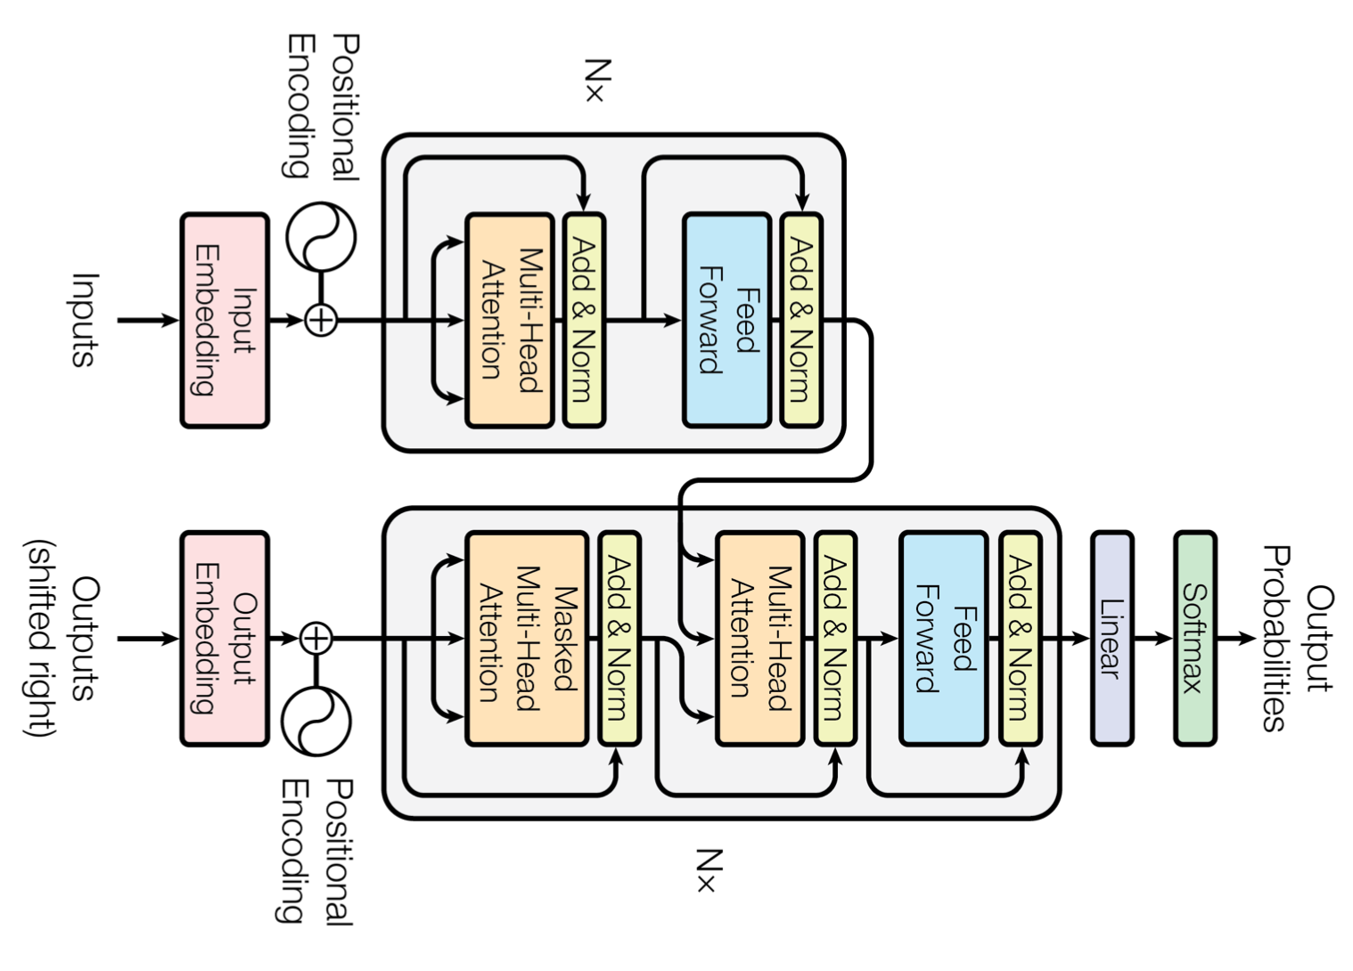
Transformers
Encoder
Saida
Decoder
Notes:
Objetivo:
Sim, você precisa compreender tecnologia de maneira mais profunda para não cair em pensamento mágico

Slide 11
Transformers
Encoder
Decoder
Saida
Notes:
Objetivo:
Sim, você precisa compreender tecnologia de maneira mais profunda para não cair em pensamento mágico

Slide 12
OpenAI & GPT
GPT -> Generative Pre-trained Transformer
GPT 1/2/3 e o aumento exponencial de dados
ChatGPT (GPT 3.5 e 4)
Notes:
Objetivo:
Sim, você precisa compreender tecnologia de maneira mais profunda para não cair em pensamento mágico

Slide 13
Parametros do GPT

Slide 14
Codex até Copilot
GPT Fine-tuned
Parceria com o GitHub (Junho, 2021)
Anuncio do Copilot Chat (Dezembro, 2023)
Notes:
Objetivo:
Sim, você precisa compreender tecnologia de maneira mais profunda para não cair em pensamento mágico

Slide 15
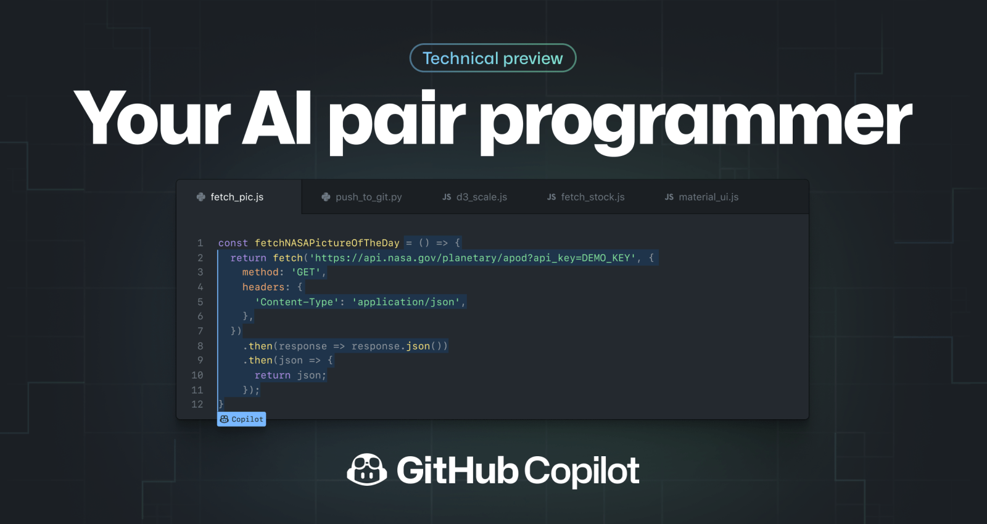
Codex até Copilot
Notes:
Objetivo:
Sim, você precisa compreender tecnologia de maneira mais profunda para não cair em pensamento mágico

Slide 16
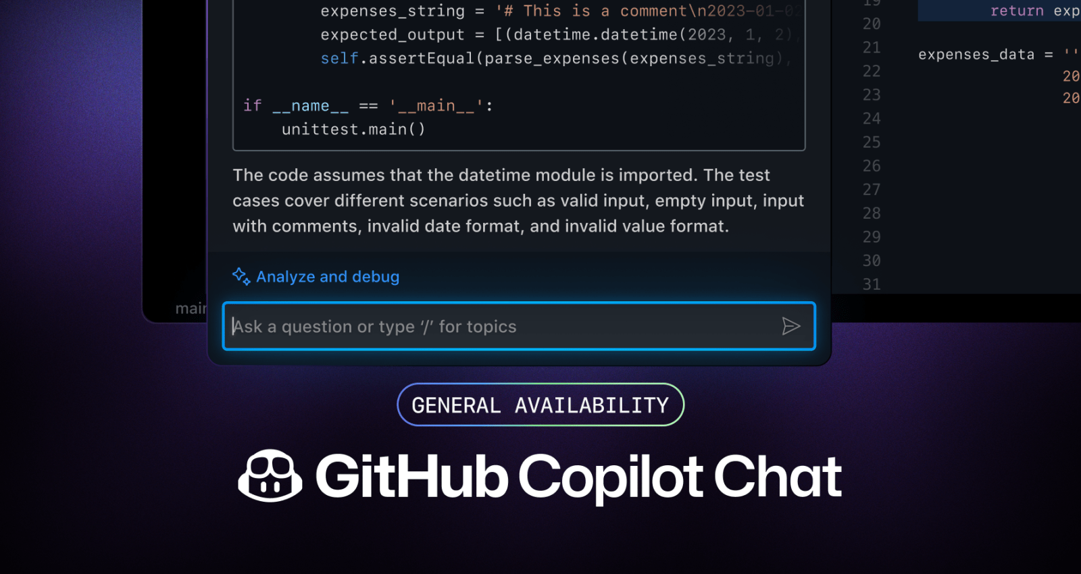
Codex até Copilot
Notes:
Objetivo:
Sim, você precisa compreender tecnologia de maneira mais profunda para não cair em pensamento mágico

Slide 17
Nada em Software é Milagre
Veja como sempre temos passos para chegar, aqui.
Menos Magic Thinking, Mais ação
Notes:
Objetivo:
Sim, você precisa compreender tecnologia de maneira mais profunda para não cair em pensamento mágico

Slide 18
Links Úteis
Referências:
https://github.com/features/copilot/
https://github.blog/news-insights/product-news/introducing-github-copilot-ai-pair-programmer/
https://openai.com/index/language-unsupervised/
https://arxiv.org/abs/1706.03762
Notes:
Adicione aqui links úteis como o Repositório no GitHub, Documentação Oficial, Referências e materiais complementares.

Slide 19
Definições do GitHub Copilot
O quê é o GitHub Copilot?

Slide 20
O quê é o GitHub Copilot?
Da documentação do GitHub:
“GitHub Copilot is an AI coding assistant that helps you write code faster and with less effort, allowing you to focus more energy on problem solving and collaboration.”
Notes:
Objetivo:
Sim, você precisa compreender tecnologia de maneira mais profunda para não cair em pensamento mágico

Slide 21
O quê é o GitHub Copilot?
Em sumário, um facilitador de código!
Notes:
Objetivo:
Sim, você precisa compreender tecnologia de maneira mais profunda para não cair em pensamento mágico

Slide 22
O quê não é o GitHub Copilot?
Programador automático, tomador de decisão.
Notes:
Objetivo:
Sim, você precisa compreender tecnologia de maneira mais profunda para não cair em pensamento mágico

Slide 23
Como funciona o GitHub Copilot?
Lembra da aula anterior do histórico do GH Copilot?
Vamos analisar um pouco mais fundo sobre isso
Notes:
Objetivo:
Sim, você precisa compreender tecnologia de maneira mais profunda para não cair em pensamento mágico

Slide 24
Como funciona o GitHub Copilot?
De token em token!
Notes:
Objetivo:
Sim, você precisa compreender tecnologia de maneira mais profunda para não cair em pensamento mágico

Slide 25
Como funciona o GitHub Copilot?
Vamos analisar essa função
def hello_world():
print (“Hello World”)
Notes:
Objetivo:
Sim, você precisa compreender tecnologia de maneira mais profunda para não cair em pensamento mágico

Slide 26
Como funciona o GitHub Copilot?
def
hello
_world
():
?????
Notes:
Objetivo:
Sim, você precisa compreender tecnologia de maneira mais profunda para não cair em pensamento mágico

Slide 27
Como funciona o GitHub Copilot?
hello
_world
():
(tab) print
?????
Notes:
Objetivo:
Sim, você precisa compreender tecnologia de maneira mais profunda para não cair em pensamento mágico

Slide 28
Como funciona o GitHub Copilot?
_world
():
(tab) print
(“
?????
Notes:
Objetivo:
Sim, você precisa compreender tecnologia de maneira mais profunda para não cair em pensamento mágico

Slide 29
Como funciona o GitHub Copilot?
Vamos ver no Tokenizer!
Notes:
Objetivo:
Sim, você precisa compreender tecnologia de maneira mais profunda para não cair em pensamento mágico

Slide 30
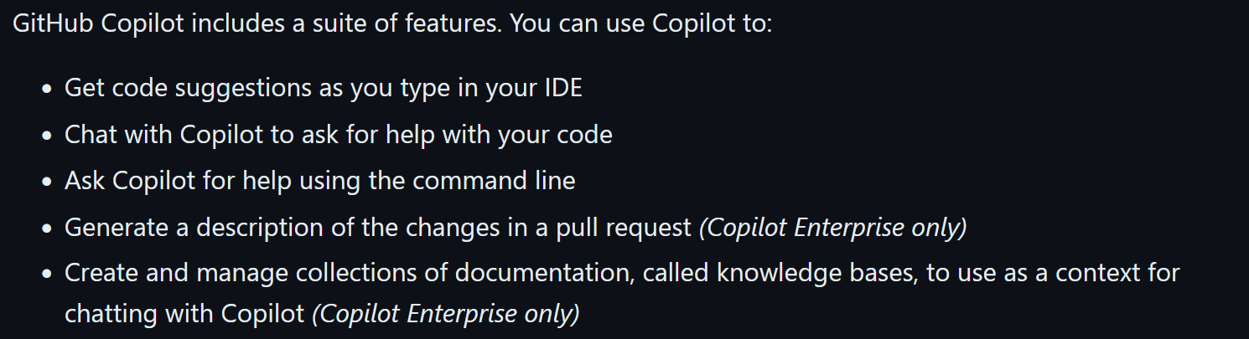
Funcionalidades do GitHub Copilot
Da documentação do GitHub:
Notes:
Objetivo:
Sim, você precisa compreender tecnologia de maneira mais profunda para não cair em pensamento mágico

Slide 31
Ele realmente ajuda?
Existem algumas dúvidas sobre os claims que o GitHub Copilot realmente ajuda no nosso padrão de desenvolvimento.
Notes:
Objetivo:
Sim, você precisa compreender tecnologia de maneira mais profunda para não cair em pensamento mágico

Slide 32
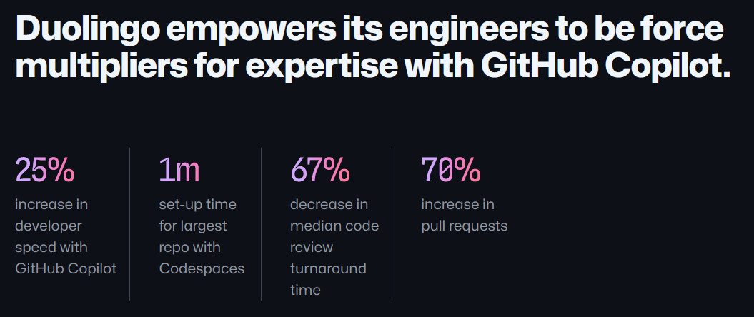
Ele realmente ajuda?
Notes:
Objetivo:
Sim, você precisa compreender tecnologia de maneira mais profunda para não cair em pensamento mágico

Slide 33
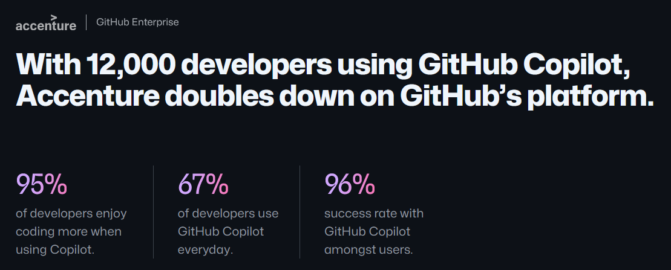
Ele realmente ajuda?
Notes:
Objetivo:
Sim, você precisa compreender tecnologia de maneira mais profunda para não cair em pensamento mágico

Slide 34
Links Úteis
Referências:
https://docs.github.com/en/copilot/about-github-copilot/what-is-github-copilot
https://platform.openai.com/tokenizer
https://github.com/customer-stories/duolingo
https://github.com/customer-stories/accenture
Notes:
Adicione aqui links úteis como o Repositório no GitHub, Documentação Oficial, Referências e materiais complementares.

Slide 35
Dúvidas?
> Fórum/Artigos - https://web.dio.me/articles

